Slide 1

CHÀO MỪNG
QUÝ THẦY CÔ
VÀ CÁC EM HỌC SINH LỚP 8B2!

Slide 2
PHIẾU HỌC TẬP
(Học sinh hoạt động cá nhân: 1 phút)
1. CHỌN Ý TRẢ LỜI ĐÚNG NHẤT (6 điểm)
2. NỐI CÁC Ý Ơ CỘT A VỚI CỘT B CHO ĐÚNG (4 điểm)

Slide 3
BÀI TẬP 1: CHỌN Ý TRẢ LỜI ĐÚNG NHẤT
KHỞI ĐỘNG
1. Nội dung nào không thuộc đặc điểm địa hình nước ta:
a. Đồi núi là bộ phận quan trọng nhất của cấu trúc địa hình Việt Nam.
b. Đồng bằng chiếm 3/4 diện tích, là dạng phổ biến nhất.
c. Địa hình nước ta được Tân kiến tạo nâng lên và phân thành nhiều bậc kế tiếp nhau.
d. Địa hình mang tính chất nhiệt đới gió mùa và chịu sự tác động mạnh mẽ của con người.

Slide 4
2. Nhân tố nào không tác động đến việc hình thành và biến đổi địa hình nước ta
a. Vận động Tân kiến tạo
b. Tính chất nhiệt đới gió mùa
c. Tác động của con người.
d. Sinh vật.

Slide 5
3. Các dãy núi chạy theo hướng Tây Bắc-Đông Nam?
a. Hoàng Liên Sơn, Trường Sơn
b. Bắc Sơn, Ngân Sơn
c. Bạch Mã, Hoành Sơn
d. Đông Triều, Sông Gâm.

Slide 6
BÀI TẬP 2: NỐI CÁC Ý Ở CỘT A VỚI CỘT B SAO CHO ĐÚNG
CÁC DẠNG ĐỊA HÌNH
ĐƯỢC HÌNH THÀNH
1. Địa hình cacxtơ
a. Do tác động của nội lực.
2. Địa hình đồng bằng phù sa mới.
b. Do tác động của con người.
3. Địa hình cao nguyên ba dan.
c. Do tác động của nước mưa.
4. Địa hình đê sông, đê biển.
d. Do tác động của ngoại lực.

Slide 7
TÌM TÒI, MỞ RỘNG:
-Tìm hiểu phần 2. Các khu vực địa hình.
(Hoạt động theo nhóm)
-Kể tên các dạng địa hình chính của Hải Phòng.

Slide 8




BÀI 2
2
CÁC KHU VỰC ĐỊA HÌNH
Kể tên các khu vực địa hình ở nước ta.

Slide 9
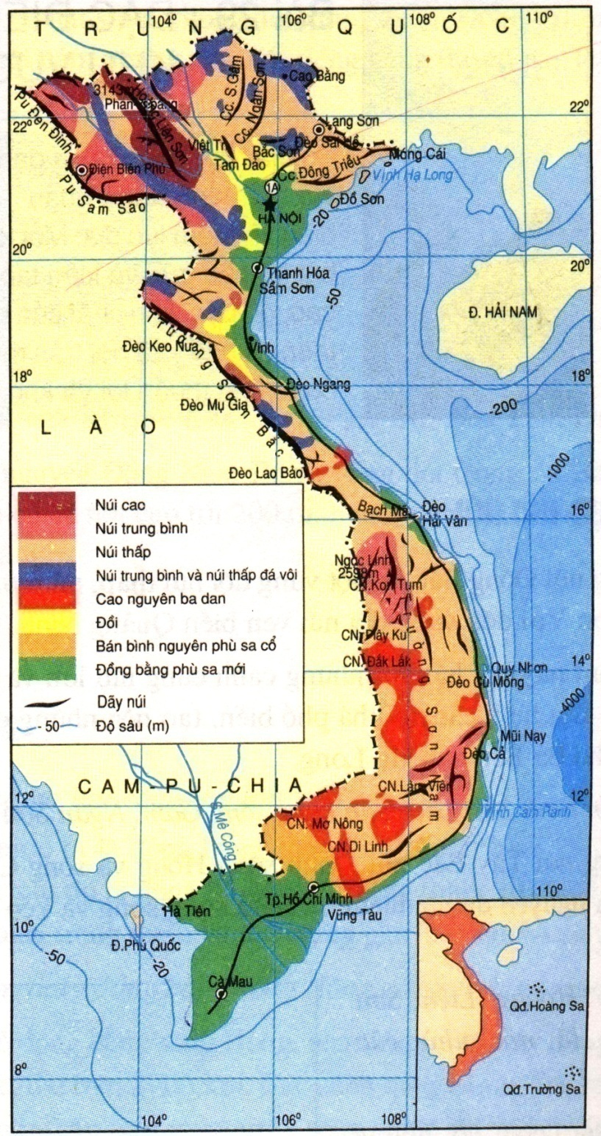
1. Khu vực đồi núi
2. Khu vực đồng bằng
3. Khu vực ven biển và thềm lục địa
Lược đồ địa hình Việt Nam

Slide 10
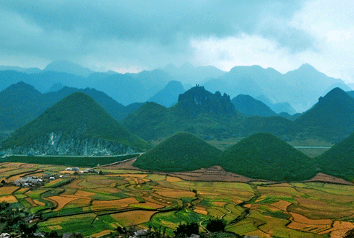
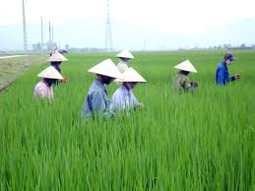
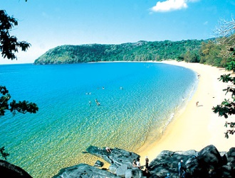
Đông Bắc
Tây Bắc
Khu vực đồi núi
Trường Sơn Bắc
Trường Sơn Nam
CÁC KHU VỰC ĐỊA HÌNH
Đồng bằng sông Hồng
Khu vực đồng bằng
Đồng bằng sông Cửu Long
Đồng bằng ven biển miền Trung
Bờ biển
Bờ biển và thềm lục địa
Thềm lục địa

Slide 11


a. Khu vực đồi núi
1. Vùng Đông Bắc
2. Vùng Tây Bắc
3. Vùng Trường Sơn Bắc
4. Vùng Trường Sơn Nam

Slide 12
NHÓM 1: TÌM HIỂU VÙNG ĐÔNG BẮC
NHÓM 2: TÌM HIỂU VÙNG TÂY BẮC
THẢO LUẬN THEO NHÓM (HOẠT ĐỘNG Ở NHÀ)
NHÓM 4: TÌM HIỂU VÙNG TRƯỜNG SƠN NAM
NHÓM 3: TÌM HIỂU VÙNG TRƯỜNG SƠN BẮC

Slide 13
1. Khu vực đồi núi
HOẠT ĐỘNG NHÓM
Khu vực | Phạm vi | Đặc điểm
Đông Bắc
Tây Bắc
Trường Sơn Bắc
Trường Sơn Nam

Slide 14
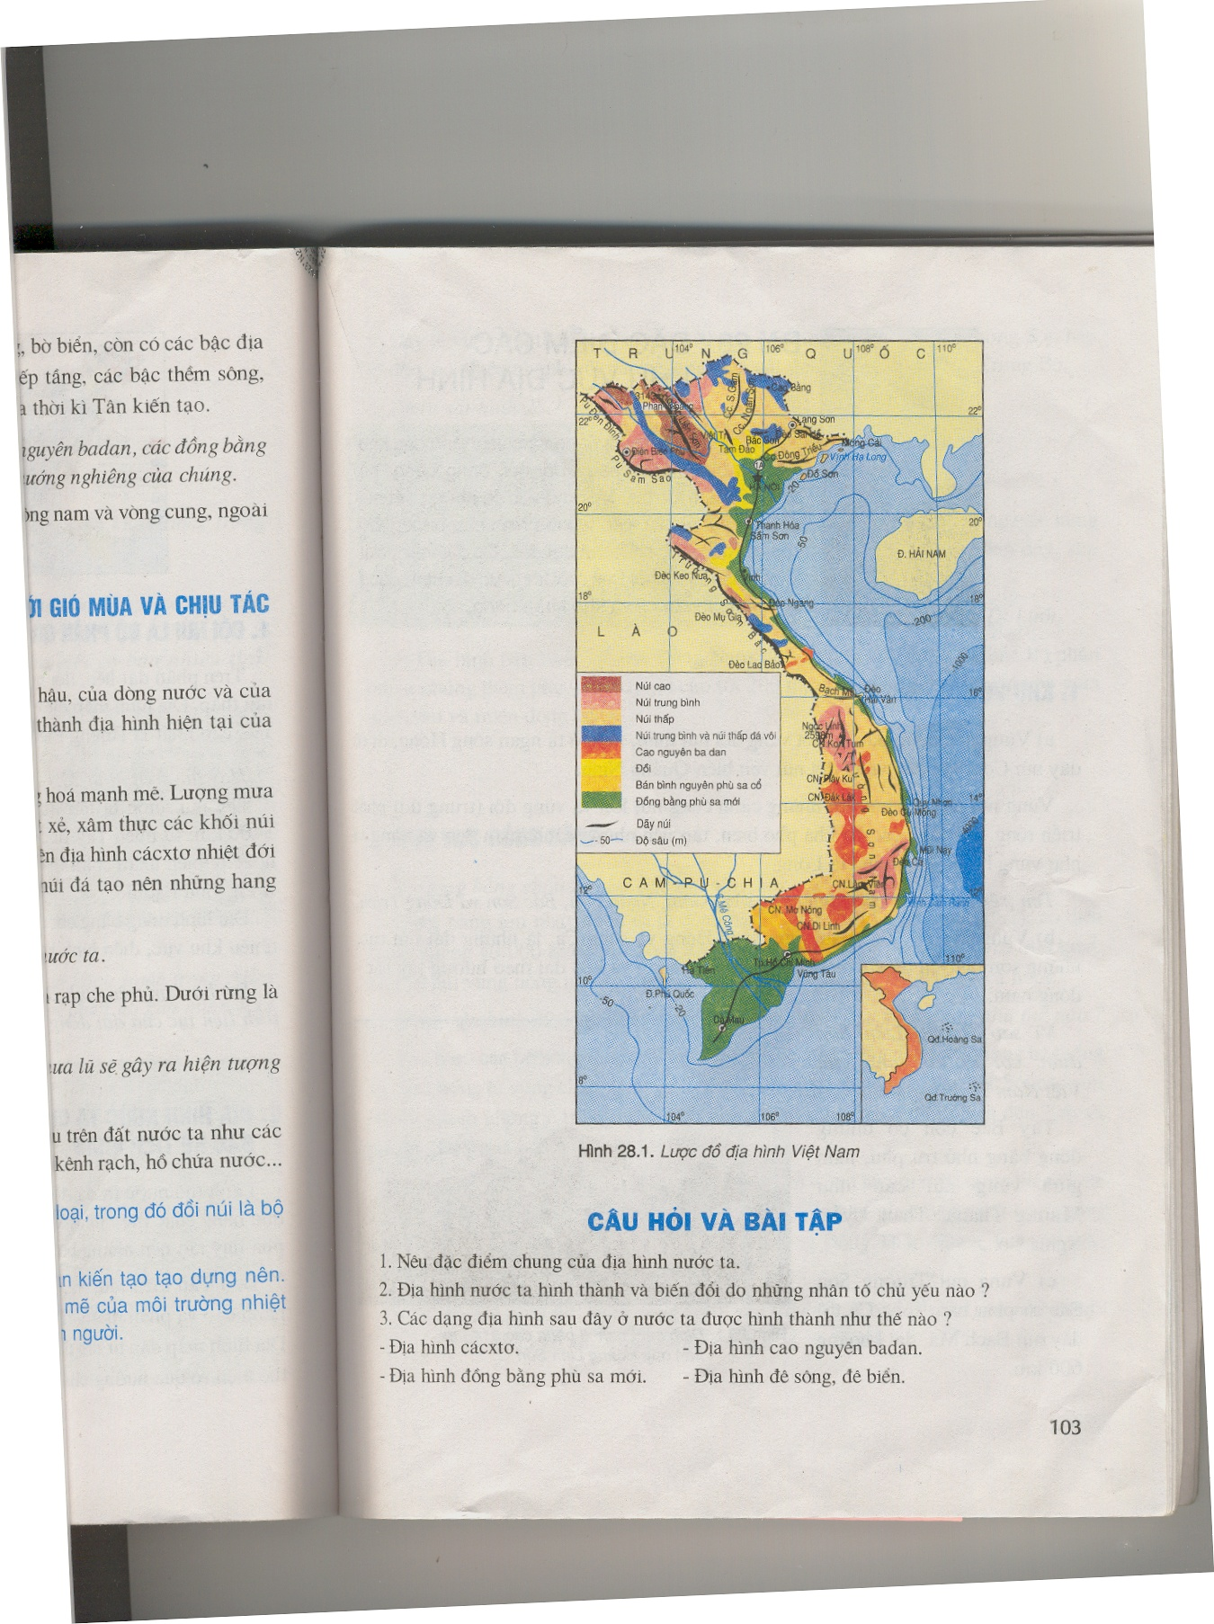
Vùng Đông Bắc
Lược đồ địa hình Việt Nam

Slide 15
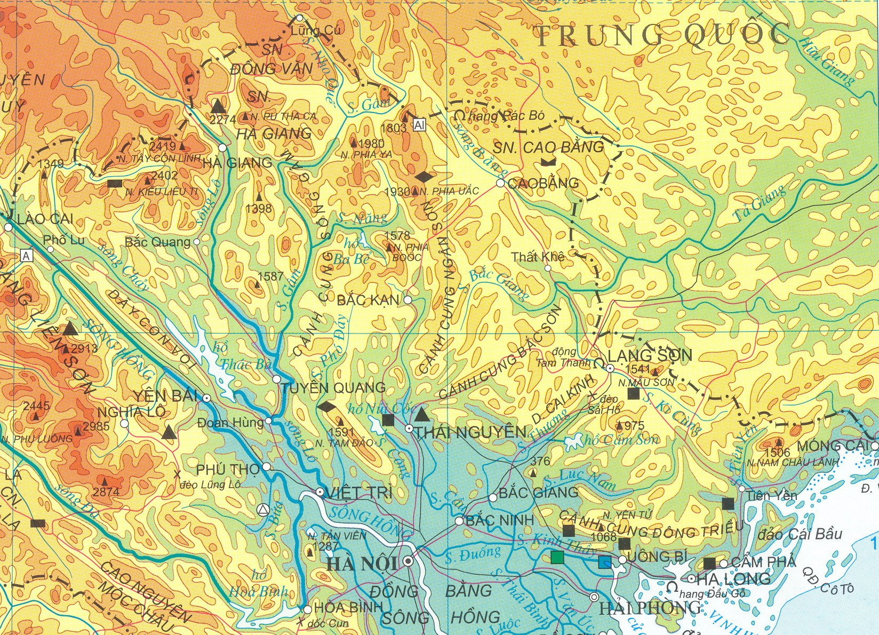
Các cánh cung sông Gâm, Ngân Sơn, Bắc Sơn và Đông Triều,...

Slide 16
1. Khu vực đồi núi
HOẠT ĐỘNG NHÓM
Khu vực | Phạm vi | Đặc điểm
Đông Bắc
- Tả ngạn sông Hồng.
- Từ dãy Con Voi
đến vùng đồi núi ven biển Quảng Ninh.
- Là vùng đồi núi thấp
Có 4 cánh cung núi lớn và vùng đồi (trung du) phát triển rộng
Phổ biến địa hình các-xtơ tạo nên những cảnh quan đẹp và hùng vĩ.

Slide 17
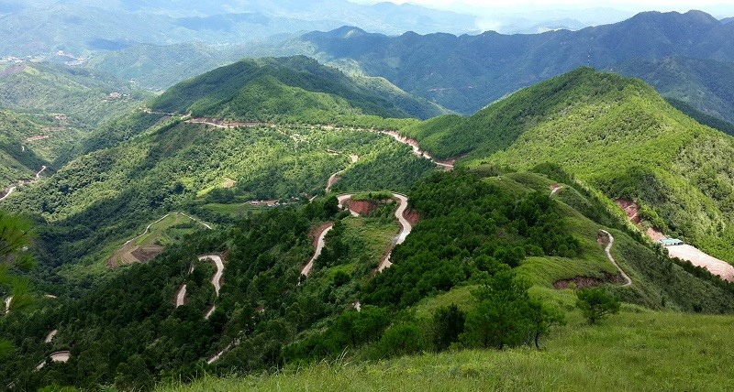
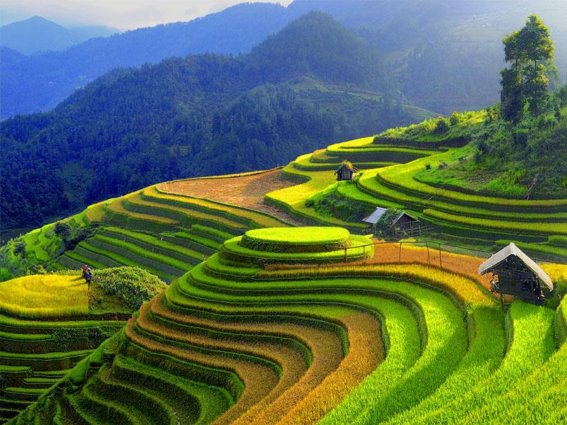
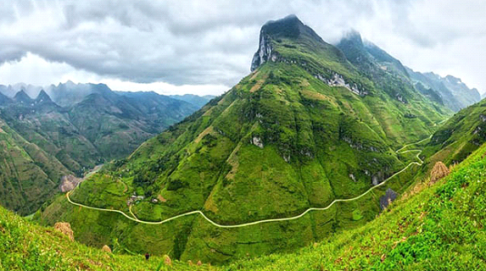
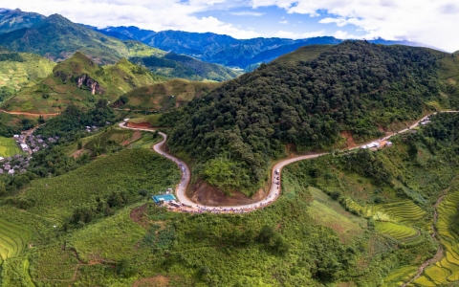

Slide 18
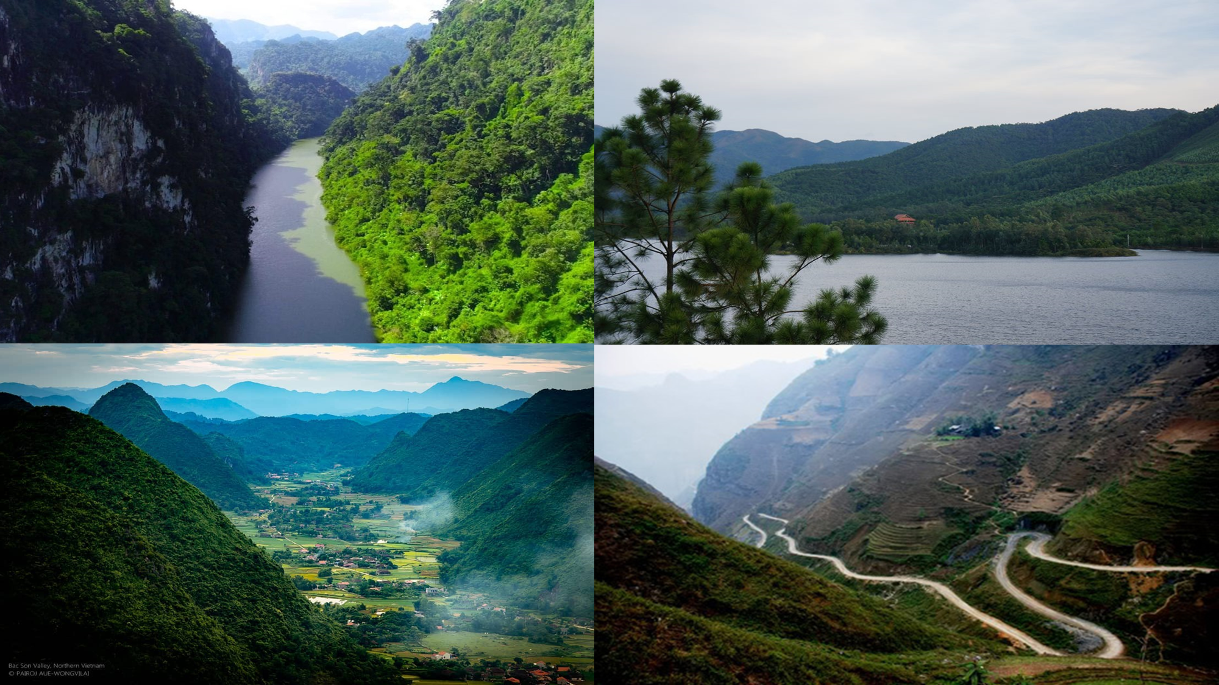

Slide 19
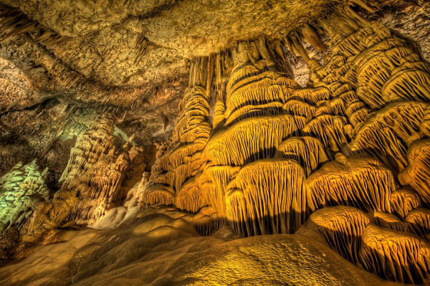
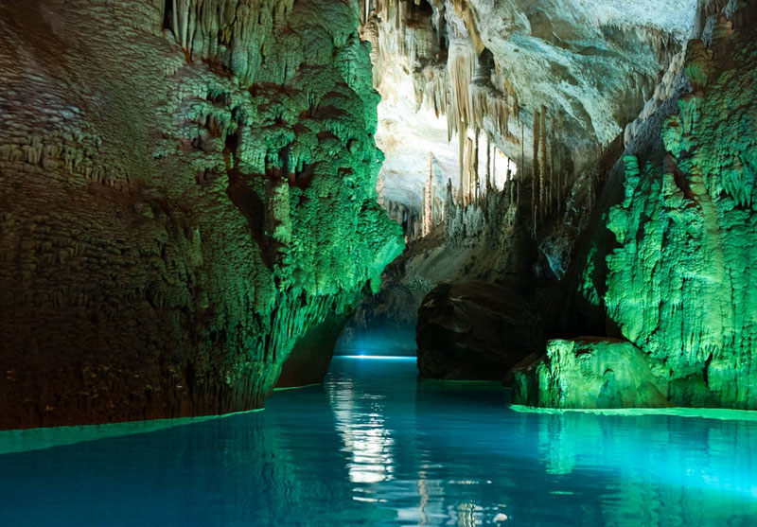
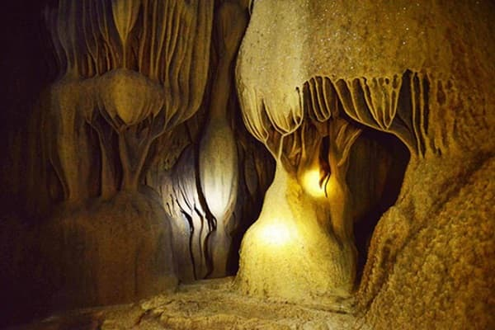
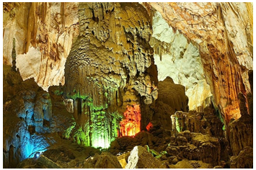

Slide 20
Vùng Tây Bắc

Slide 21
1. Khu vực đồi núi
HOẠT ĐỘNG NHÓM
Khu vực | Phạm vi | Đặc điểm
Tây Bắc
Giữa sông Hồng
và sông Cả
- Là những dãy núi cao, sơn nguyên đá vôi hiểm trở nằm song song và kéo dài
- Hướng núi: TB - ĐN
- Có những ĐB nhỏ trù phú nằm giữa vùng núi cao.

Slide 22
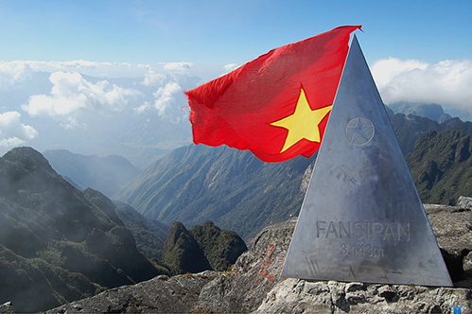


Slide 23
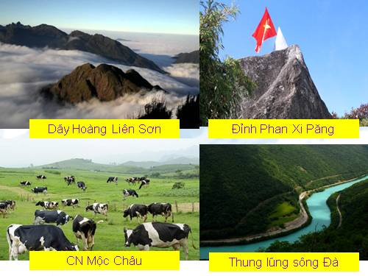

Slide 24
Trường Sơn Bắc

Slide 25
1. Khu vực đồi núi
HOẠT ĐỘNG NHÓM
Khu vực | Phạm vi | Đặc điểm
Trường Sơn Bắc
Phía Nam sông Cả tới dãy Bạch Mã (dài khoảng 600km)
- Là vùng núi thấp có 2 sườn không đối xứng.
- Núi có nhiều nhánh ăn lan sát biển.
- Hướng núi: TB - ĐN

Slide 26
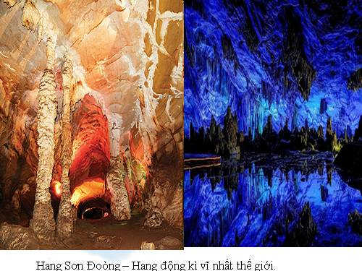

Slide 27
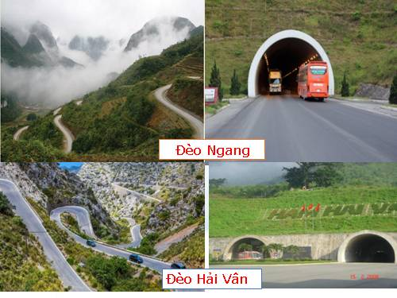

Slide 28
Vùng Trường Sơn Nam

Slide 29
1. Khu vực đồi núi
HOẠT ĐỘNG NHÓM
Khu vực | Phạm vi | Đặc điểm
Trường Sơn Nam
Dãy Bạch Mã đến Đông Nam Bộ
- Là vùng núi và cao nguyên hùng vĩ
- Có lớp đất đỏ ba dan màu mỡ, dày, xếp thành từng tầng trên các độ cao khoảng 400m, 800m, 1000m.

Slide 30
a. Địa hình đồi núi
Khu vực | Phạm vi | Đặc điểm
Đông Bắc | Nằm ở tả ngạn sông Hồng. | Chủ yếu là đồi núi thấp, có 4 dãy núi hình cánh cung: Sông Gâm, Ngân Sơn, Bắc Sơn, Đông Triều và địa hình cac-xtơ.
Tây Bắc | Nằm giữa sông Hồng đến sông Cả. | Địa hình cao nhất nước ta (đỉnh Phan-xi-păng 3147m), các dãy núi lớn có hướng tây bắc - đông nam: Hoàng Liên Sơn, Pu Đen Đinh, Pu Sam Sao và các cao nguyên đá vôi: Sơn La, Mộc Châu.
Trường Sơn Bắc | Từ phía nam sông Cả đến dãy Bạch Mã. | Có nhiều nhánh núi đâm ngang ra biển chia cắt đồng bằng duyên hải miền Trung: Bạch Mã, Hoành Sơn.
Trường Sơn Nam | Từ phía nam dãy Bạch Mã đến Đông Nam Bộ. | Gồm các khối núi nằm ở phía bắc và nam: Kon Tum và cực Nam Trung Bộ và nhiều cao nguyên xếp tầng: Kon Tum, Plei Ku, Lâm Viên,…

Slide 31
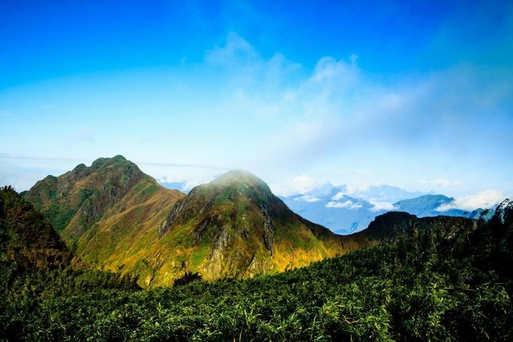
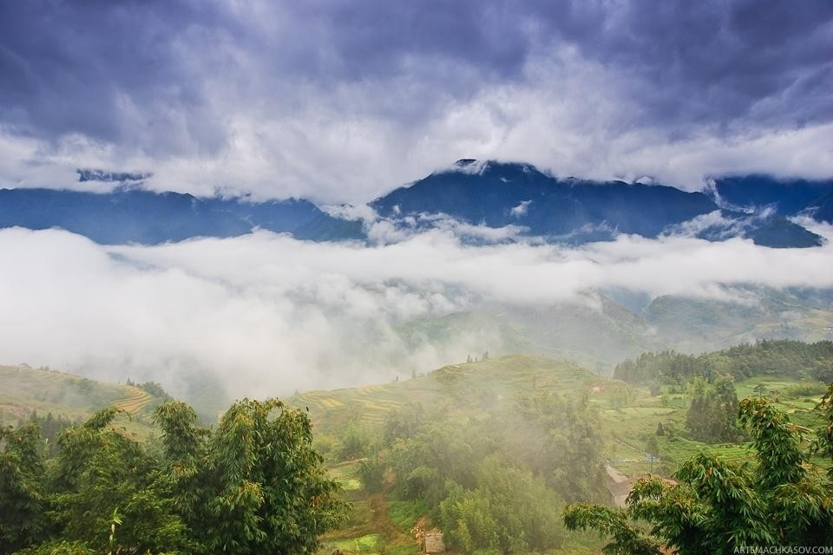
FANSIPAN - CHỐN BỒNG LAI TIÊN CẢNH
Với độ cao lên đến 3.143m, người đứng ở đỉnh Fansipan không còn mỗi cảm giác được leo núi, vượt đèo, mà ở đó, con người như đang đứng trên những tầng mây bồng bềnh đang quấn quýt vào chân, cho cái lạnh lan tỏa khắp cơ thể. Cảnh sắc được ngắm từ đỉnh núi hùng vĩ này hẳn nhiên không làm cho ai phải thất vọng.

Slide 32


LangBiang là một trong những dãy núi cao nhất ở Tây Nguyên với độ cao 2167m. Nhờ vậy mà từ lâu, LangBiang đã trở thành địa điểm đi Trekking, cắm trại của nhiều bạn trẻ ở miền Trung và miền Nam. Nhiều bạn ở miền Bắc có niềm đam mê cháy bỏng với Trekking, khám phá những ngọn núi đẹp nhất Việt Nam cũng xách ba lô lên và tới thành phố với tình yêu bất tử ngàn hoa này.

Slide 33
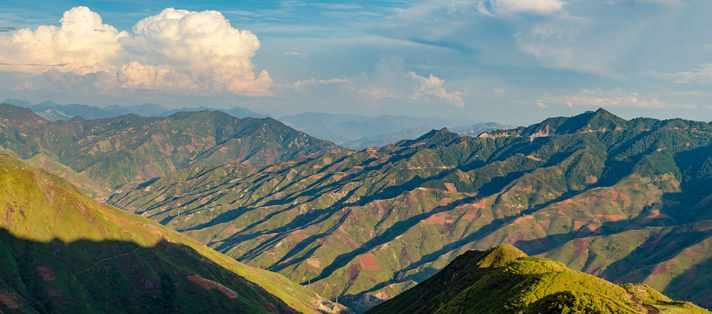
TÀ XÙA - THIÊN ĐƯỜNG SĂN MÂY VIỆT NAM
Tà Xùa không chỉ là một trong những ngọn núi đẹp nhất Việt Nam mà còn nằm trong TOP những ngọn núi cao nhất Việt Nam (cao 2865m - Top 13). Tà Xùa là một xã vùng cao thuộc huyện Bắc Yên, tỉnh Sơn La - đây cũng là ranh giới tự nhiên giữa hai tỉnh Yên Bái và Sơn La nên nhiều bạn sẽ lầm tưởng Tà Xùa thuộc địa phận của Yên Bái.

Slide 34


Slide 35


